Slide 1
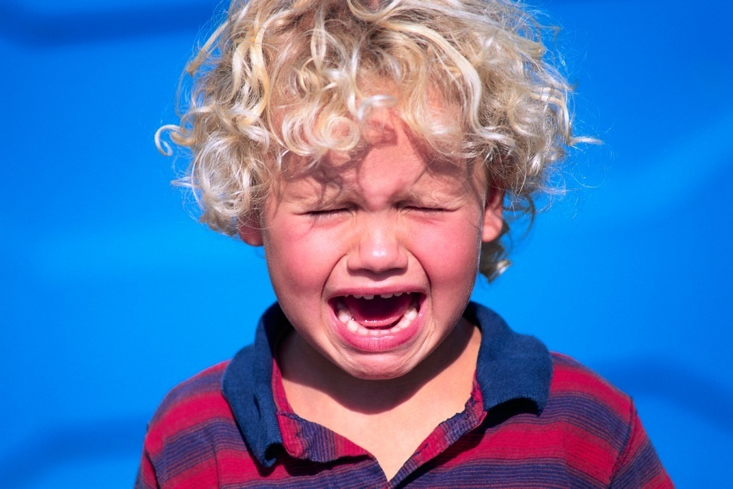
Агресията в училище
Училище за родители

Slide 2
Данни от изследването на социологическа агенция "
Алфа рисърч" за
обществените нагласи
към агресията
в училище

Slide 3

Според родителите и децата недобрата семейна среда (73%) и липсата на дисциплина в училище (68%) са сред основните причини за агресията в училище.
Възрастните подкрепят връщането на оценката на поведението на учениците, като мярката е подкрепена от 89.5% от анкетираните, докато младежите са по-скоро против това.

Slide 4
Половината от родителите и учениците са на мнение, че на децата, които са проявили агресия, трябва да се помага в рамките на училището.
Според близо 55% от родителите и 37% от децата, в подобни случаи трябва да се търси съдействието на социалните институции.
Около две трети от родителите отбелязват, че тяхното дете не е влизало в сериозен конфликт с други деца до момента.

Slide 5
Открий агресията !
Детето може да бъде агресивно не обезателно по вина на родителите, а в резултат на недостатъци във възпитанието.
Чертите на такова поведение могат да бъдат скрити в темперамента и характера- избухливост, гневност, обидчивост или се явява в резултат на особено съзряване на нервната система.

Slide 6
Модели на поведение на децата
Децата черпят знания от модели за поведение от три източника:
от семейството, в което то може да демонстрира и закрепи агресивното поведение,
от своите връстници , например по време на игра изградена на принципа “ Аз съм най-силен-аз всичко мога да правя”
от анимационните филми и компютърни игри, когато детето подражава на герои от игри и филми.

Slide 7
Причини за агресивното поведение

Slide 8
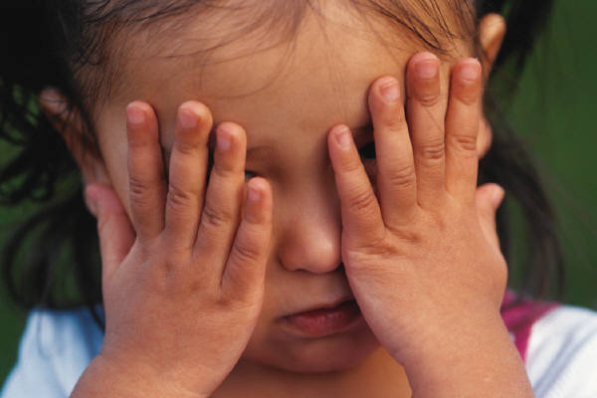
Семейството

Slide 9
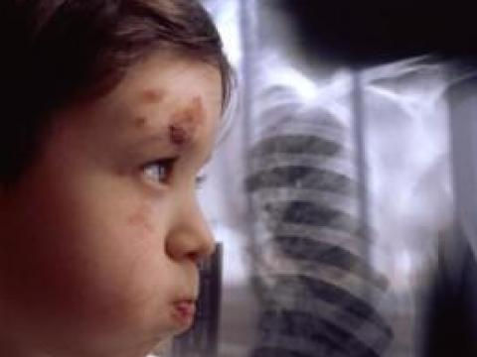
Неправилна реакция на родителите при определено поведение на децата.

Slide 10

Безработицата и стресът

Slide 11
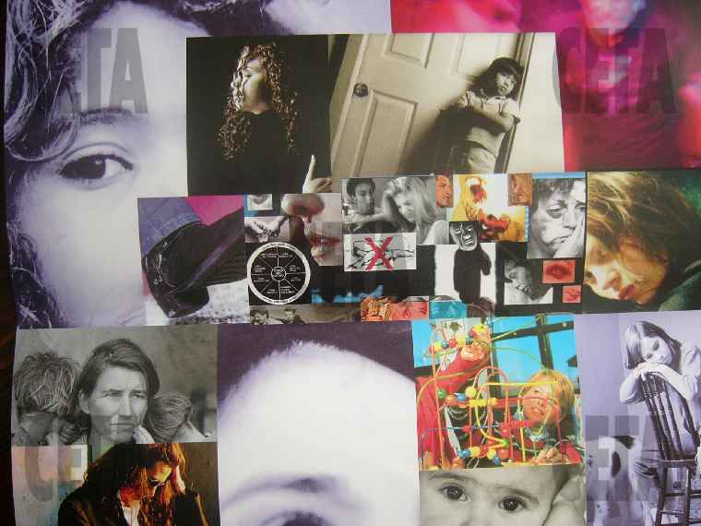
Аз съм човекът!

Slide 12
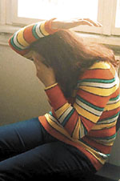
Дисхармония в семейните отношения, като цяло: отношенията между самите родители, между родители и деца, между братя и сестри.

Slide 13
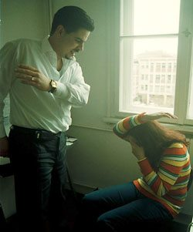
Наказанието и степента на контрол от страна на родителите.

Slide 14

Агресията може да е отправена, както към другите, така и към самия себе си-тя се изразява в постоянна тревога, отчаяние или безизходица.

Slide 15
Аз съм човекът!
Аз съм ЧОВЕКЪТ, който тормозеше като малък.
Аз съм ЧОВЕКЪТ, който ти изглеждаше жалък.
Аз съм ЧОВЕКЪТ, който те отвращаваше.
Аз съм ЧОВЕКЪТ, на когото се подиграваше.
Аз съм ЧОВЕКЪТ, който плашеше до смърт всеки ден.
Аз съм ЧОВЕКЪТ, който стоеше безмълвен, смутен.
Аз съм ЧОВЕКЪТ, който носи болка в очите си.
Аз съм ЧОВЕКЪТ, който винаги крие сълзите си.
Аз съм ЧОВЕКЪТ, живял в страх и насилие толкова време.
Аз съм ЧОВЕКЪТ, разрушен от това бреме.
Аз съм ЧОВЕКЪТ, който се давеше в презрение.
Аз съм ЧОВЕКЪТ, който проклинаше своето рождение.
Аз съм ЧОВЕКЪТ, който мачкаше за забавление.
Аз съм ЧОВЕКЪТ, от твоето поколение.
Аз съм ЧОВЕКЪТ, чието име не знаеш.
Аз съм ЧОВЕКЪТ, за когото нехаеш.
Ти мислиш, че е готино да си свиреп? Но и аз съм ЧОВЕК, като теб!

Slide 16
Възпитанието
Изследователите на детското поведение казват, че жестоките наказания водят до висока степен на агресивност при децата, а минималния контрол- до висока степен на асоциалност.
Често тези два типа възпитание могат да се срещнат в едно семейство, когато родителите не се придържат към един стил на възпитание (единият наказва, другият отменя наказанието).
Разрушена е емоционалната привързаност между родители и деца.

Slide 17
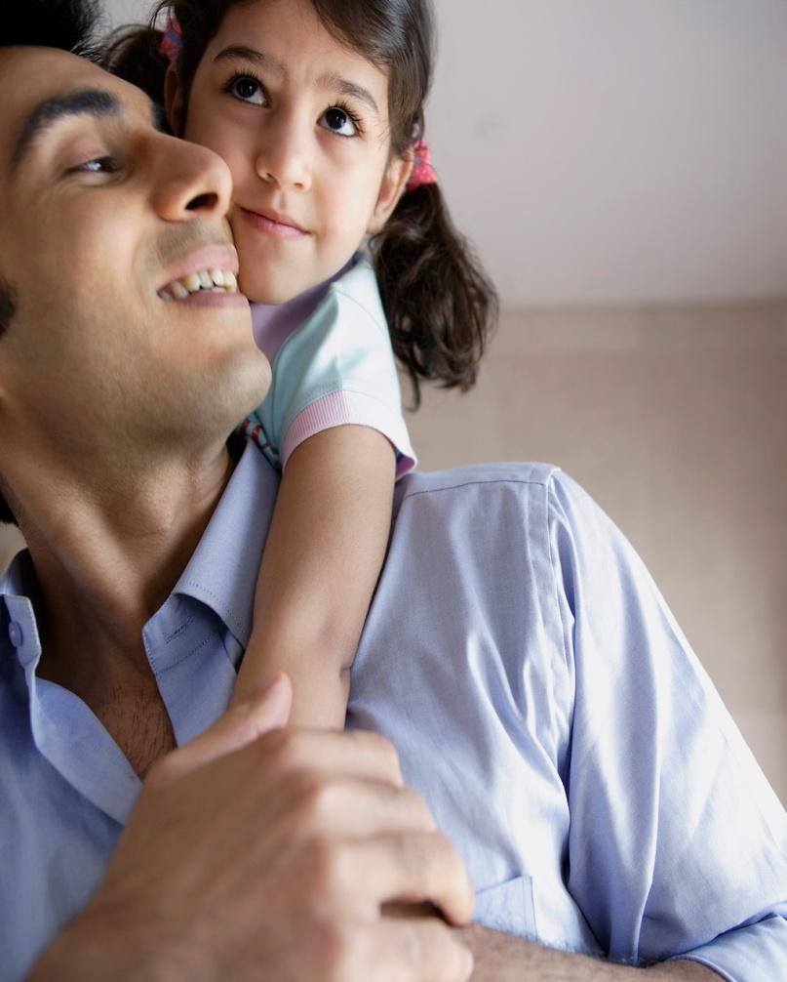
Разговаряйте с децата си!
Най- важната причина за агресивното поведение на децата се явява нежеланието на родителите да открият причините и равнодушното им поведение към емоционалния свят на детето.
При разговор с психолози, такива деца споделят, че в семейството си се чувстват самотни, ненужни, в лоши отношения с един или с двамата родители.
Липсва поддръжка и заинтересованост към тях (към това което правят). Именно затова те се опълчват към всичко, към родители и самия себе си.

Slide 18
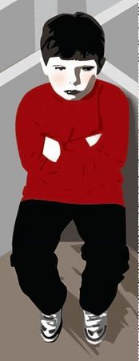
Научете детето да споделя!
Възможността да сподели своята болка – е първата крачка към преодоляване на агресивното поведение.
Детето проявява агресивност не заради това , че е лош, а защото се нуждае от помощ.
В неговата основа лежи обида, страх, болка, унижение, а те на свой ред възникват заради неудовлетворяване на неговите потребности от любов и чувството на потребност от близък човек.

Slide 19
Затвърждавайте чувството за отговорност!
Агресивното поведение е като своеобразен вик за помощ, за внимание към неговия вътрешен свят, в който се е натрупало прекалено много разрушителни емоции, с които детето няма сили да се справи само.

Slide 20
Помогнете на детето да разбира чувствата си!
Има много чудесни детски книжки, които окуражават децата да разпознават емоциите си и да говорят за тях.
Да помогнете на детето да даде име на това, което чувства, ще го накара по-малко да изразява с действия емоциите си.

Slide 21
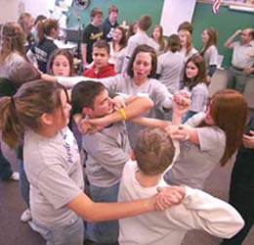

Наблюдавайте поведението на детето!
Наблюдавайте внимателно детето. Ако започне да хапе, удря, дращи или да скубе, се намесете незабавно.
Вслушвайте се в това какво ви казват за неговото поведение съучениците му и учителите му!

Slide 22
Намерете му нови приятели!
. Вземете предвид възможността приятелчетата на вашето дете, към които е насочена агресията му, просто да не са подходящата компания за него.
Броят на децата, с които играе, също може да бъде проблем.
Удрянето може да бъде например начин детето да привлече вниманието на деца, които не му обръщат внимание.
Ограничавайки броя на децата, с които играе в определен момент до 2 (защото двама обикновено играят много по-добре от трима).

Slide 23
Възнаграждавайте доброто държание!
Децата на тази възраст реагират положително на похвала, така че осигурете им я.
Ако детето ви играе с другите и си поделя играчките, кажете му своето одобрение.
Ако каже на приятелите си, че е ядосано вместо да им се нахвърли, дръпнете го после настрани и му кажете колко сте горди с него.
Когато става въпрос за справяне с агресивното поведение, най-вероятно ще установите, че похвалата е много по-ефикасна от наказанията.

Slide 24
Телевизията

Slide 25
Ограничете гледането на телевизия!
Невинно изглеждащите анимационни филмчета и някои други така наречени детски предавания често са изпълнени с насилие
Така че опитайте да проверите програмите, които детето ви гледа, като просто ги гледате с него – особено ако детето ви е склонно към агресия.
Ако в програмата има нещо, което не одобрявате, говорете с детето за него.

Slide 26
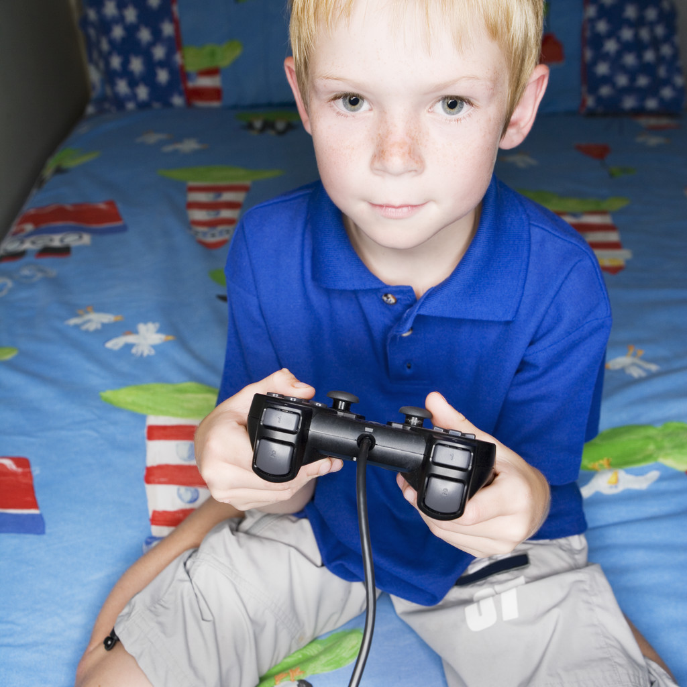
Компютърните игри

Slide 27
Внимателно подбирайте компютърните
игри на децата си !
Често те са съпроводени с насилие.
Това води до подражание в поведението на детето.
Стига се до криво разбрано правилно поведение.
Стремежът да подражават взема връх.
Стига се до показност навидяно поведение в училище и на улицата.

Slide 28
Връстниците

Slide 29
Аз съм най-силен!
Аз всичко мога да правя!”
Внимателно следете кои са приятелите на детето ви!
Често то подражава в стремежа си за надмощие.
Понякога агресивното поведение е “вик” за помощ – детето иска да бъде забелязано.

Slide 30
Съвети към родителите:
Учете децата да поемат отговорността за постъпките си върху себе си, а не да стоварват своята вина на другите.
Да се развива у агресивните деца чувство на съчувствие към връстниците, към възрастните, към живия свят.
Да се помага на детето правилно да оцени както собственото си емоционално състояние, така и детето-жертва.
Да учим детето да различава чувствата си, да умее да ги разбира и анализира.
Да се научи детето да излее гнева си по по-приемлив начин ( да къса хартия, да удря по надуваеми играчки) или с полезни способи ( като го запишат в спортни секции)

Slide 31
Решението!

Slide 32

Подобряването на общуването между родители и деца е най-доброто решение на проблема с агресията в училище.

Slide 33
Използвайте контактите с учителите , за да опознаете детето си!
Защото:
Вкъщи то е различно.
- Понякога, Вие като родители не реагирате правилно при възпитанието и обучението на детето си!
- Често наказанието и насилието са първите съветници.

Slide 34
Станете част от живота му в училище!
Тези, които искат да
имат достойни деца,
трябва да станат
достойни родители

